Slide 1
Chromium和Nodejs重要原理

Slide 2
目录
01
Chromium原理
02
Nodejs原理
CONTENTS

Slide 3
Chromium原理
01

Slide 4
多进程模型

Slide 5
多进程模型
构建一个永远不会崩溃的浏览器引擎几乎是不可能的

Slide 6
多进程模型
Chromium借鉴了操作系统的多进程机制

Slide 7
多进程模型
1. 管理页面、管理选项卡和插件的进程称为主进程

Slide 8
多进程模型
1. 管理页面、管理选项卡和插件的进程称为主进程
2. 特定于页面的进程称为渲染进程

Slide 9
多进程模型
1. 管理页面、管理选项卡和插件的进程称为主进程
2. 特定于页面的进程称为渲染进程
3. 渲染进程与主进程通过IPC管道进行通信。

Slide 10
多进程模型
1. 管理页面、管理选项卡和插件的进程称为主进程
2. 特定于页面的进程称为渲染进程
3. 渲染进程与主进程通过IPC管道进行通信。
4. 每个渲染进程都对应一个全局的RenderProcess对象，都有一个或多个RenderView对象。

Slide 11
多进程模型
1. 管理页面、管理选项卡和插件的进程称为主进程
2. 特定于页面的进程称为渲染进程
3. 渲染进程与主进程通过IPC管道进行通信。
4. 每个渲染进程都对应一个全局的RenderProcess对象，都有一个或多个RenderView对象。
5. 多进程带来了性能上的提升。

Slide 12
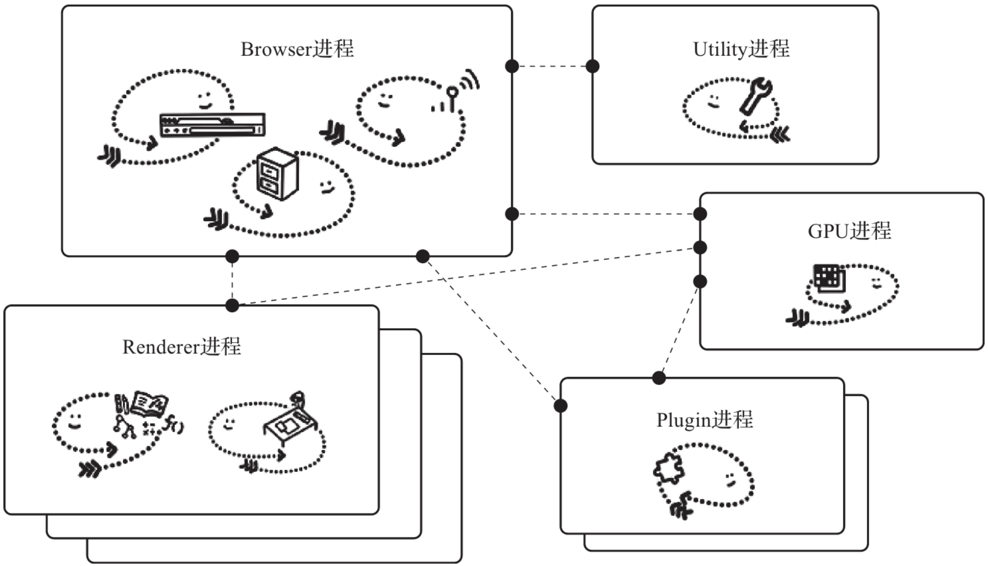
多进程模型

Slide 13
Nodejs原理
02

Slide 14
Nodejs两个特点

Slide 15
Nodejs两个特点
1. 单线程执行

Slide 16
Nodejs两个特点
1. 单线程执行
2. 非阻塞I/O特性

Slide 17
模块类型

Slide 18
模块类型
1. 核心模块

Slide 19
模块类型
1. 核心模块
2. 文件模块

Slide 20
模块类型
1. 核心模块
2. 文件模块
3. 第三方模块

Slide 21
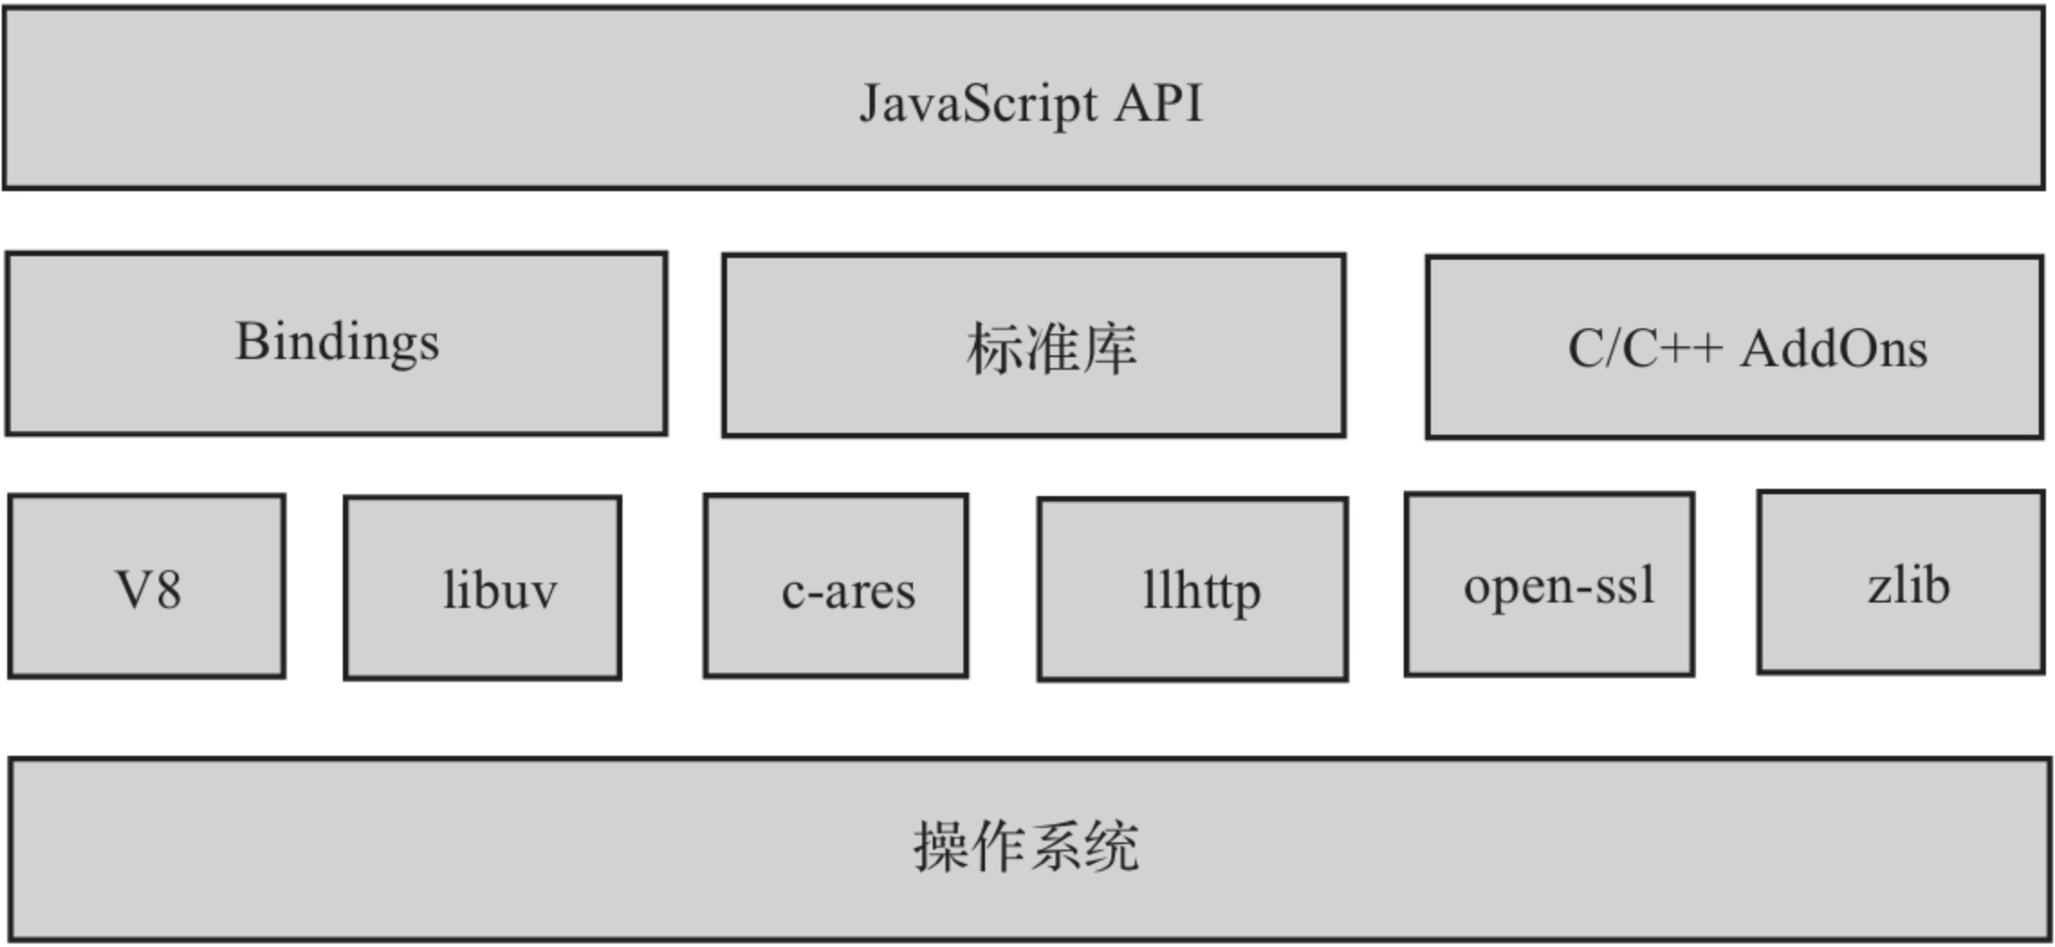
架构图

Slide 22
架构第二层模块

Slide 23
架构第二层模块
1. V8

Slide 24
架构第二层模块
1. V8
2. libuv

Slide 25
架构第二层模块
1. V8
2. libuv
3. c-ares

Slide 26
架构第二层模块
1. V8
2. libuv
3. c-ares
4. llhttp

Slide 27
架构第二层模块
1. V8
2. libuv
3. c-ares
4. llhttp
5. open-ssl

Slide 28
架构第二层模块
1. V8
2. libuv
3. c-ares
4. llhttp
5. open-ssl
6. zlib

Slide 29
Nodejs内部五项任务
node index.js

Slide 30
Nodejs内部五项任务
1. 初始化自己的执行环境

Slide 31
Nodejs内部五项任务
1. 初始化自己的执行环境
2. 创建libuv消息循环

Slide 32
Nodejs内部五项任务
1. 初始化自己的执行环境
2. 创建libuv消息循环
3. 创建V8引擎运行环境

Slide 33
Nodejs内部五项任务
1. 初始化自己的执行环境
2. 创建libuv消息循环
3. 创建V8引擎运行环境
4. 绑定底层模块

Slide 34
Nodejs内部五项任务
1. 初始化自己的执行环境
2. 创建libuv消息循环
3. 创建V8引擎运行环境
4. 绑定底层模块
1）Binding

Slide 35
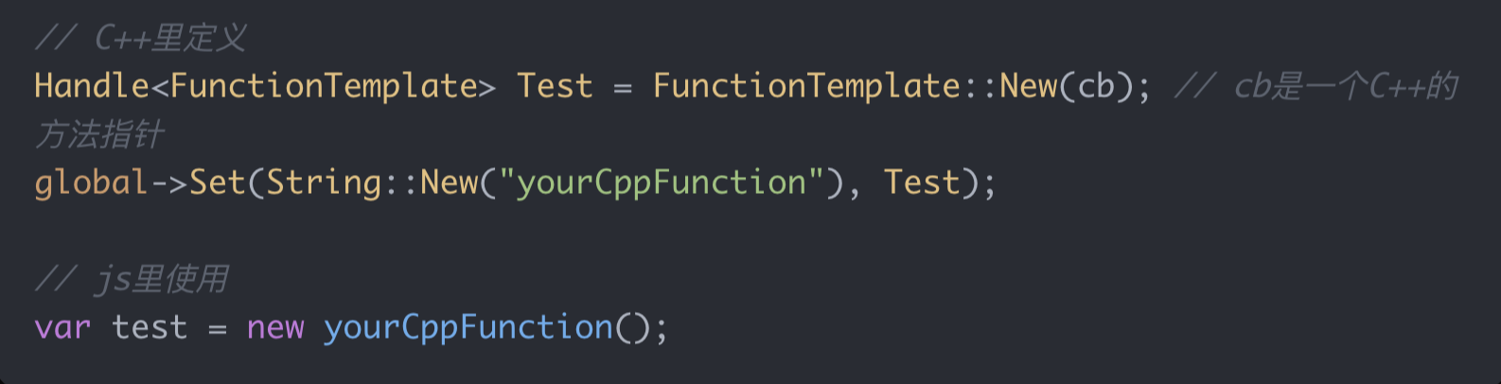
Nodejs内部五项任务
1. 初始化自己的执行环境
2. 创建libuv消息循环
3. 创建V8引擎运行环境
4. 绑定底层模块
1）Binding

Slide 36
Nodejs内部五项任务
1. 初始化自己的执行环境
2. 创建libuv消息循环
3. 创建V8引擎运行环境
4. 绑定底层模块
1）Binding
2）LinkedBinding

Slide 37
Nodejs内部五项任务
1. 初始化自己的执行环境
2. 创建libuv消息循环
3. 创建V8引擎运行环境
4. 绑定底层模块
1）Binding
2）LinkedBinding
3）InternalBinding

Slide 38
Nodejs内部五项任务
1. 初始化自己的执行环境
2. 创建libuv消息循环
3. 创建V8引擎运行环境
4. 绑定底层模块
5. 读取并执行index.js

